Slide 1
Pedagogikk og Elevkunnskap
Forebygge og oppfølging av mobbing
Forhold i og utenfor skolen av betydning for identitetsutvikling og psykisk helse
Tilrettelegge for læring innenfor et stort elevmangfold

Slide 2
Dette ønsker jeg å presentere for dere..
Teoretisk bakteppe og styringsdokumenter
Statlige styringsdokumenter (9A)
Aktuelle teoretikere og hvordan deres syn kan integreres i en skolesetting
Veikart ved bekymring og aktivitetsplikt
Forutsetninger for læring
Elevforutsetninger
Nevrotypiske – nevroatypiske – skolevegring – rus- traume. Manifestert gjennom adferdsendring
Tilpasset opplæring og spes.ped.
Fellesorientering og relasjonskompetanse

Slide 3
Styringsdokumenter
Opplæringsloven
Alle elever har rett til et trygt og godt skolemiljø
FNs barnekonvensjon
Barnets rett til å gi uttrykk for sin mening
Tanke- samvittighets og religionsfrihet
9a
FN
For barnets beste
Barneloven
Overordnede mål: Identitet, kulturelt mangfold, livsmestring og sosial læring
Læreplan
lov
LK20

Slide 4
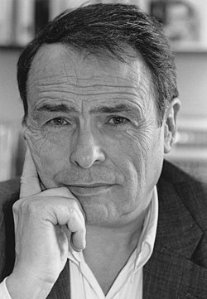
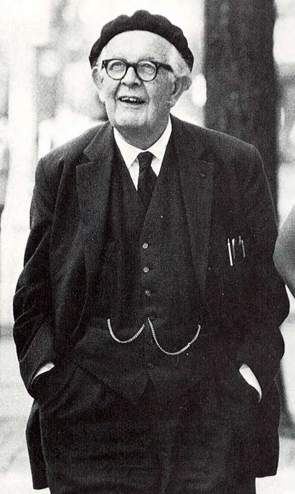
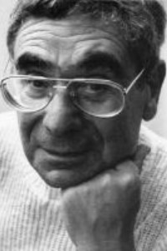
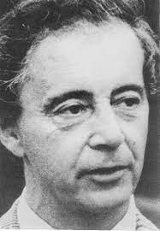
Vårt teoretiske TEAM
Pierre Bourdieu Det sosiale felt
Habitus og kapital
Jean Piaget Utviklingsfaser
Skjema, grenseoverskridende læring
Basil Bernstein Sosiale koder
Tolke og produsere kommunikasjon
Erving Goffman Skuespillet
Frontstage-Backstage og sosiale masker

Slide 5
Anerkjennelse – Et sosialt behov og drivkraft
Sosial
Kjærlighet
rettferdig
Jordet, Anerkjennelse i skolen. Teori basert på Axel Honneth

Slide 6
De brede penslers teoretiske likhet og brudd
Sosial interaksjon
Individets forhold til samfunnet
Sosiale institusjoners påvirkning av individet
Individuell opplevelse og tolkning av verden
Goffman ser på hvordan vi representerer oss
Piaget ser på kognitiv utvikling
Bourdieu ser på hvordan kapitalen påvirker individuelle muligheter

Slide 7
Aktivitetsplikten
Følge med
Hvem har plikt?
Gripe inn
Ansvarliggjøring
Varsle
Hvem?
Undersøke
Konkret situasjonsbeskrivelse
Sette inn egnede tiltak
Samarbeidspartnere (BUPA, PPT,Barnevernet, Vokse for barn)
Evaluere
Barnets beste - Subjektivitetsprinsippet

Slide 8
Veikart ved bekymring
Kartlegging, observasjon og analyse
Tiltak prøves ut – Deretter vurdere tiltak
Vurdering og pedagogisk rapport
Vedtak spesialundervisning eller tilpasset ordinær undervisning
1
3
5
2
4
6
Samtale med elev og foresatte
Drøfting I team, pedagogisk analyse
Tilmelding PPT for ytterligere tiltak/utredning

Slide 9
Symptomer kan ofte korellere..
ADHD
Autisme
Traume

Slide 10
Dyrke ett felles «vi»
Proaktive tiltak:
Sosiogram / Normkart / klasseregler
Inkluderende miljø med felles mål
Inkludere elev og foresatt i skolens verdigrunnlag – tett samarbeid
Reaktive tiltak:
Være seg kjent sin rolle som aktør I det sosiale rom - selvregulering
Bruke “seg selv”, privat men ikke personlig
Lund (Individ-systemperspektiv – Kaja Mobbeombudet
Midthassel ( Fellesorientering)

Slide 11
Tilpasset opplæring/spes-ped - adferdsproblemer
Rusmiddelbruk
Sosialt felleskap
Årsak/konsekvens for endring I humør, likegyldighet for skoleprestasjoner, tilbaketrekning
Skolevegring
Differensiering av skulkere og skolevegrere
Forebygge og tidlig oppdage
Alvorlige adferdsvansker
Temperament
Lav grad av empati
Kamp om kontroll og makt

Slide 12
Relasjonen
Holdninger er resultatet av hvordan vi tar inn og bearbeider kunnskap, og kunnskap påvirker våre holdninger. Handlingene vi utfører er en refleksjon av våre holdninger og kunnskap.

Slide 13
Takk!
Noen spørsmål?
Det håper jeg ☺

